Slide 1
Nejoblíbenější redukční diety
Veronika Suchodolová
2017

Slide 2
2015: zelený ječmen, chlorea, extrakt ze zelené kávy, genetické vyšetření, nutriční typologie, dle Mačingové, ketogenní, Matcha čaj, dle krevních skupin, překyselení, paleo, bezlepková/bez pšenice, sacharidové vlny
2016: bezlepková, paleo, bez příloh, dle krevních skupin, dle Mačingové, sacharidové vlny, ketogenní, bez pečiva, raw
2017
NEJOBLÍBENĚJŠÍ REDUKČNÍ DIETY
2014: endokrinologická, dle krevních skupin, ketogenní, Dukanova, dle Mačingové, plážová, krabičková, „nesnídat“ + hodně kávy, bezlepková
2013: dle Mačingové, krabičková, paleo, dle krevních skupin, proteinová-instantní, dělená strava, tukožroutská polévka, Atkinsonova, Dukanova, endokrinologická
2012: dělená strava, dle krevních skupin, nejíst, jednostranná, Atkinsonova, ovocno-zeleninové dny, tukožroutská polévka, krabičková, paleo

Slide 3
Nejoblíbenější redukční diety 2017
Paleodieta
Svět zdraví
Bez příloh
Cambridge
Mačingová
Chrono – hledá se intolerance na potraviny dle měření
Atkinson
Sacharidové vlny
Ketogenní
Bez lepku, raw, smoothie

Slide 4
HISTORIE REDUKČNÍCH DIET
1828: Francouzský potravinářský estét Brillat-Savarin doporučuje umírněnost, ne ze zdravotních důvodů, ale jako znamení noblesy a kultivovanosti. Podporuje elegantně štíhlé modely.
1864: William Banting zhubnul 46 liber jezením skopového masa, vajec a zeleniny, jak je popsáno v jeho knize Dopis na otylost.
1879: Bylo vynalezeno sladidlo Sacharin.
1896: Objevily se první reklamy na výrobky výhradně pro hubnutí.
1912: Spiritualista a kouzelník Hereward Carrington ve své knize Přírodní strava muže doporučuje jíst pouze syrové ovoce a zeleninu.
1917: Dr. Lulu Hunt Petersová vydala knihu Dieta a zdraví, kde představila koncept počítání kalorií. Současně doporučuje nízkotučné a vysoko sacharidové diety.
1930: Hollywoodské hvězdy propagují 18denní dietu, založenou na grapefruitech, zelenině a vejcích
1943: Metropolitan Life zveřejňuje ideální hmotnostní tabulku pro ženy.
1951–52: New York Times tvrdí, že nadváha je zdravotní problém číslo jedna. Reader's Digest varuje ženy "Přestaňte zabíjet vaše muže."

Slide 5
DĚLENÍ REDUKČNÍCH DIET
Změna chování
Omezení sacharidů, tuků
Značkové výrobky a potravinové náhrady
Zaostřeno na potraviny
Skupiny potravin a jejich výměna
Načasování nebo kombinace jídel
Ostatní

Slide 6
DĚLENÍ REDUKČNÍCH DIET
Změna chování: dieta francouzské ženy, dieta ze supermarketu, „nasyťte se vůní“
Omezení sacharidů, tuků: dieta Dr. Atkinse, glykemický index, paleodieta, zónová
Značkové výrobky a potravinové náhrady: dieta z Cambridge
Zaostřeno na potraviny: 3 jablka denně, grapefruitová
Skupiny potravin a jejich výměna: trojbarevná, objemová
Načasování nebo kombinace jídel: tříhodinová dieta, dělená strava
Ostatní: dle krevních skupin, půst

Slide 7
2015: atraktivnost, jasný plán, časově ohraničené, černobílé řešení
2016: řád, pravidelnost, restriktivní, placebo, časově ohraničené, zaručené výsledky
2017
2014: omezený příjem energie, pravidelnost, víra, přemýšlí nad stravováním, dále se o stravování zajímá, omezený čas
PROČ DIETY FUNGUJÍ?
2012: přijatelná a zajímavá forma, které rozumí, rozhodnutí, motivace, „zkušenosti mojí kamarádky“, zhubne za krátký čas bez většího úsilí (vydrží to, protože je to časově ohraničené(
2013: využití glykogenových zásob – snížení hmotnosti, režim, energetické podhodnocení, více se pohybují, omezený čas, plán, natištěný návod, motivace (že to funguje), kolektivní dodržování, zvýšení pitného režimu, zlepšení trávení

Slide 8
Proč diety fungují 2017
Změna stravovacích návyků a omezení příjmu energie
Pevný režim a nemusí přemýšlet
Motivace, pozitivní změna posiluje
Rychle viditelné výsledky – nevadí, že jsou krátkodobé
Placebo – věřím, že zhubnu – silná víra (kontra nevěřím, že zhubnu, tak nezhubnu), dobrý pocit posiluje
Podpora okolí
Jednoduchá formulace doporučení
Zkušenost blízkých
Změna
Správná nálepka

Slide 9
DUKANOVA DIETA

Slide 10
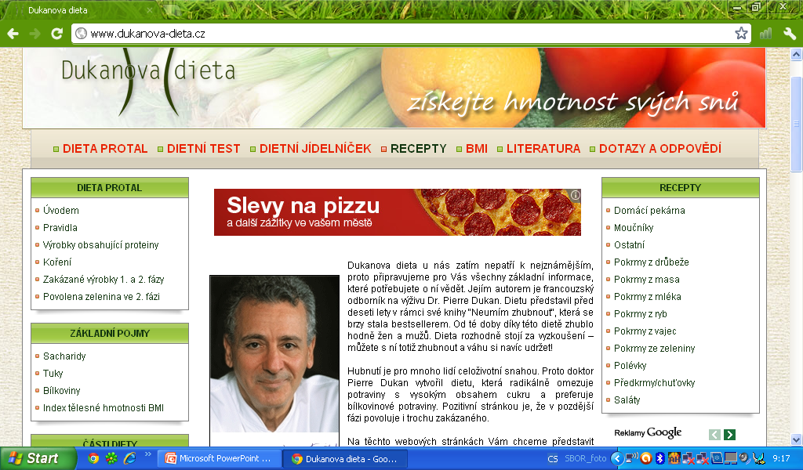

Slide 11
Části diety
ÚTOČNÁ FÁZE
ROVNOMĚRNÁ ZTRÁTA
UPEVŇUJÍCÍ FÁZE
FÁZE DEFINITIVNÍ STABILIZACE

Slide 12
1. ÚTOČNÁ FÁZE
Délka první fáze závisí na hmotnosti, které se chcete zbavit: méně než 5 kg - dva dny mezi 5 a 10 kg - tři dny 20 kg - pět dní více než 20 kg- sedm dní
Nikdy však nepřekračujte deset dní.
Povolené jsou pouze čisté bílkoviny: libové telecí nebo hovězí maso, libová drůbež a ryby. Maso se nesmí smažit, ale grilovat, vařit na vodě nebo péct. Jestliže se rozhodnete pro vajíčka, máte dvě možnosti: jíte-li pouze vaječné bílky, můžete jich sníst, kolik jen chcete, ale rozhodnete-li se pro směs bílků a žloutků, jsou omezena na čtyři týdně. Velmi důležitý je pitný režim. Je nutné vypít alespoň 2 litry vody denně. Jestliže potřebujete setrvat v první fázi více než pět dní, budete muset jíst multivitaminové tabletky kvůli nedostatku vitaminů.

Slide 13
2. ROVNOMĚRNÁ ZTRÁTA
Druhá fáze má dvě podfáze: již uvedenou čistě bílkovinovou a bílkovino-zeleninovou
Je potřeba je střídat a v každé setrvat 5-7dní
V bílkovino-zeleninové fázi jsou povolena rajčata, okurky, ředkvička, špenát, brokolice, chřest, pórek, zelí, houby, celer, fenykl, baklažán, paprika, mrkev. Stále však nesmíte rýži, brambory, luštěniny, kukuřici a avokádo. Zeleninu můžete míchat s bílkovinnými potravinami.

Slide 14
3. UPEVŇUJÍCÍ FÁZE
Fáze stabilizace nastává, jakmile dosáhnete své požadované hmotnosti. Pokud se nyní vrátíte ke svým původním stravovacím návykům, velmi rychle naberete kilogramy zpět. Proto je tato fáze velmi důležitá.
Její délka závisí na tom, o kolik kilogramů jste zhubli. Za každý kilogram deset dní, tj. pokud jste zhubli 5 kilogramů, musíte v této fázi setrvat padesát dní.
Do svého jídelníčku můžete přidat jedno ovoce denně (kromě banánů, hroznového vína, třešní a oříšků), dva krajíce celozrnného chleba a 40 g sýru denně. Týdně si můžete dopřát dvě jídla obsahující škrob: těstoviny, kuskus, čočku, rýži nebo brambory - maximálně však 200 gramů.
Každý týden máte dvakrát nárok na jídlo podle chuti, přičemž tato jídla musí být oddělena minimálně jedním dnem, ve kterém dietu dodržujete.
Jeden den v týdnu musíte absolvovat čistě bílkovinný den, nejlepší je, když si stanovíte vždy ten stejný den.

Slide 15
4. FÁZE DEFINITIVNÍ STABILIZACE
Závěrečná fáze už povoluje všechno, jedinou podmínkou je, že jednou týdně musíte dodržovat čistě bílkovinný den z první fáze

Slide 16
ENDIKRINOLOGICKÁ DIETA

Slide 17
Základní charakteristika
Drží se 14 dní
V zásadě se střídají: - mléčné dny, - smíšené dny.

Slide 18
1. DEN MLÉČNÝ
- 7 hodin: 250 ml mléka
- 10 hodin: 250 ml mléka
- 13 hodin: 250 ml mléka
- 16 hodin: 250 ml mléka
- 19 hodin: 250 ml mléka

Slide 19
2. DEN
- 7 hodin: pribináček
- 10 hodin: 15 dkg tvarohu
- 13 hodin: 15 dkg masa
- 16 hodin: 15 dkg zeleniny
- 19 hodin: 2 vařená vejce

Slide 20
3. DEN
- 7 hodin: 10 dkg ovoce
- 10 hodin: 10 dkg zeleniny
- 13 hodin: 10 dkg salámu
- 16 hodin: 250 ml mléka
19 hodin: 15 dkg masa
4. den: stejně jako první
5. den: stejně jako druhý
…14 dní

Slide 21
DIETA DLE MAČINGOVÉ

Slide 22
1. DEN Snídaně: Mrkev + jablko + ořechy + rozinky + med Oběd: Brokolice s česnekem + strouhaný nízkotučný sýr Večeře: Salát z červené řepy + strouhaný sýr
2. DEN Snídaně: Mrkev + jablko + ořechy + rozinky + med Oběd: Fazolové lusky s česnekem + strouhaný sýr Večeře: Salát z červené řepy + vařené vajíčko
3. DEN Snídaně: Mrkev + jablko + ořechy + rozinky + med Oběd: Salát z červené řepy + strouhaný sýr Večeře: Mrkvový perkelt + strouhaný sýr
4. DEN Snídaně: Mrkev + jablko + ořechy + rozinky + med Oběd: Mrkvový perkelt + strouhaný sýr Večeře: Prokládaná cuketa

Slide 23
5. DEN Snídaně: Mrkev + jablko + ořechy + rozinky + med Oběd: Prokládaná cuketa Večeře: Fazolové lusky s česnekem + strouhaný sýr
6. DEN Snídaně: Mrkev + jablko + ořechy + rozinky + med Oběd: Fazolové lusky ze zázvorem Večeře: Brokolice s česnekem + vařené vajíčko
7. DEN Snídaně: Mrkev + jablko + ořechy + rozinky + med Oběd: Salát z červené řepy + vařené vajíčko Večeře: Mrkvová perkelt + strouhaná sýr
Atd. …28 dní

Slide 24
KRABIČKOVÁ DIETA

Slide 25
POZITIVA x NEGATIVA
Pro koho je určena? X Kdo si ji vybere?
Program X individualita
Chuť
Doba trvání

Slide 26
Jak tedy na to? ☺

